Slide 1

第2章 线性表
计算机科学技术学院 Email: zhaihy01@163.com

Slide 2
本章主要内容
2.1 线性表的类型定义
2.2 线性表的顺序表示与实现
2.3 线性表的链式表示与实现
2.4 一元多项式的表示及相加

Slide 3
2.1 线性表的类型定义
计算机科学技术学院 Email: zhaihy01@163.com

Slide 4
线性表的定义
线性表是具有相同数据类型的n（n≥0）个数据元素的有限序列，通常记为：
(a₁，a₂，… a_{i-1}，a_{i}，a_{i+1}，…a_{n})
其中n为表长， n＝0 时称为空表。
在线性表中相邻元素之间存在着顺序关系。对于元素a_{i} 而言， a_{i-1} 称为 a_{i} 的直接前趋， a_{i+1} 称为 a_{i} 的直接后继。即：

Slide 5
线性结构的特点
（1）有且仅有一个开始结点（ a₁ ），它没有直接前趋；
（2）有且仅有一个终端结点（ a_{n} ），它没有直接后继；
（3）除了开始结点和终端结点以外，其余的结点都有且仅有一个直接前驱和一个直接后继。

Slide 6
线性表的分类
（1）简单的线性表
例如一年12个月：
（1，2，3，4，5，6，7，8，9，10，11，12）
在C或C+ +语言中我们可以把它们定义为数值型。
又例如26个英文字母表：
（ a，b，c，d，e，f，g，……，x，y，z）
在C或C+ +语言中我们可以把它们定义为字符型。

Slide 7
线性表的分类
（2）复杂的线性表
例如绪论中引用的学生入学情况表（表1-1）
学号
姓名
性别
入学总分
01
丁一
男
540
02
马二
男
535
03
张三
女
538
04
李四
男
530
05
王五
女
545
06
赵六
男
528
07
钱七
女
532
08
孙八
男
537
09
冯九
女
526
10
郑十
女
535

Slide 8
线性表的基本操作
（1）创建线性表：CreateList( )
初始条件：表不存在
操作结果：构造一个空的线性表
（2）清空线性表：ClearList(&L)
初始条件：表L存在
操作结果：将线性表L重置为空表
（3）求线性表的长度：LengthList(L)
初始条件：表L存在
操作结果：返回线性表中的所含元素的个数

Slide 9
线性表的基本操作
（4）按值查找：SearchList(L,x)，ｘ是给定的一个数据元素。
初始条件：线性表L存在
操作结果：在表L中查找值为ｘ的数据元素，其结果返回在L中首次出现的值为ｘ的那个元素的序号或地址，称为查找成功； 否则，在L中未找到值为ｘ的数据元素，返回一个特殊值表示查找失败。

Slide 10
线性表的基本操作
（5）插入操作：InsertList(&L,i,x)
初始条件：线性表L存在，插入位置正确 (1≤i ≤ n+1,ｎ为插入前的表长)。
操作结果：在线性表L的第 i 个位置上插入一个值为 x 的新元素，这样使原序号为 i , i+1, ... , n 的数据元素的序号变为 i+1,i+2, ... , n+1，插入后表长=原表长+1。

Slide 11
线性表的基本操作
（6）删除操作：DeleteList(&L,i)
初始条件：线性表L存在，1<=i<=n。
操作结果：在线性表L中删除序号为i的数据元素，删除后使序号为 i+1, i+2,..., n 的元素变为序号为 i, i+1,...,n-1，新表长＝原表长-１。
（7）显示操作：ShowList(L)
初始条件：线性表L存在，且非空。
操作结果：显示线性表L中的所有元素。

Slide 12
抽象数据类型线性表的定义
ADT LIST{
数据对象：D=｛a_{i} ∣1<=i<=n ，n>=0｝
数据关系：｛< a_{i-1},a_{i} > ∣ 2<=i<=n｝ a_{i-1}, a_{i}∈D
基本操作：
InitList( *L) 构造一个空的线性表
SearchList(L,x) 在表L中查找值为ｘ的数据元素。
LengthList(L) 返回线性表中的所含元素的个数
InsertList(*L,i,x) 插入x在表中的第 i 个位置上
DeleteList(*L,i,*e) 删除表L中序号为i的数据元素
}ADT LIST

Slide 13
2.2 线性表的顺序表示与实现（1）
计算机科学技术学院 Email: zhaihy01@163.com

Slide 14
线性表的顺序存储结构
线性表的顺序存储是指在用一组地址连续的存储单元依次存储线性表的数据元素。
我们把用这种存储形式存储的线性表称为顺序表。

Slide 15
线性表的顺序存储示意图
存储地址
data
LOC(a₁)=B
m
a₁
B+m
a₂
……
……
B+(i-1)*m
a_{i}
……
……
B+(n-1)*m
a_{n}
……
空闲区
B+(MAXLEN-1)*m

Slide 16
线性表的顺序存储结构
设a₁的存储地址LOC(a₁)为首地址B，每个数据元素占m个存储单元，则第i个数据元素的地址为：
LOC(a_{i})=LOC(a₁)+(i-1)*m 1<=i<=n
即： LOC(a_{i})=B+(i-1)*m
这就是说只要知道顺序表首地址和每个数据元素所占存储单元的个数，就可以求出第i个数据元素的存储地址来，这也是顺序表具有按数据元素的序号随机存取的特点。

Slide 17
线性表的顺序存储结构
在程序设计语言中，一维数组在内存中占用的存储空间就是一组连续的存储区域，可以用一维数组来表示：
datatype data[MAXLEN];
int lengh;
设表长为lengh，则数据元素分别存放在data[0]到data[lengh-1]中。

Slide 18
线性表的顺序存储示意图
存储地址
data
数组的下标
LOC(a₁)=B
a₁
0
m
b+m
a₂
1
……
……
……
b+(i-1)*m
a_{i}
i-1
……
……
……
b+(n-1)*m
a_{n}
n-1
n-1(lengh-1)
……
空闲区
b+(MAXLEN-1)*m
MAXLEN-1

Slide 19
顺序表的特点
（1）在顺序表中，各个表项的逻辑顺序与其存放的物理顺序是一致的，即第i个表项存储于第i个物理位置（1<=i<=n）。
（2）对顺序表中所有表项，既可以进行顺序访问，也可以进行随机访问。也就是说，既可以从表的第一个表项开始逐个访问表项，也可以按照表项的序号直接访问表项。

Slide 20
线性表的顺序存储结构
从结构性上考虑，通常将 data 和 lengh 封装成一个结构作为顺序表的类型：
#define LIST_SIZE 50
typedef struct
{ Elemtype *elem;
int lengh;
} SeqList;

Slide 21
顺序表的基本运算
（1）顺序表的初始化：
顺序表的初始化即构造一个空表，将L设为指针参数，动态分配存储空间，将线性表的当前长度lengh设为0。算法如下：
void InitList_Sq(SqList &L) //构造一个空的顺序表
{
L.elem=new ElemType[LIST_SIZE];
if(!L.elem) Error(“Overflow!”); //存储分配失败
L.length=0;
}// InitList_Sq

Slide 22
2.2 线性表的顺序表示与实现（2）
计算机科学技术学院 Email: zhaihy01@163.com

Slide 23
顺序表的基本运算
（2）顺序表的插入运算：
线性表的插入是指在表的第i个位置上插入一个值为 x 的新元素，插入后使原表长为 n的表，成为表长为 n+1 的表。

Slide 24
顺序表的基本运算
（2）顺序表的插入运算：
例如，在第5个位置上插入结点91的步骤如下：
0 1 2 3 4 5 6 7 8
16
9
8
4
21
26
41
67
0 1 2 3 4 5 6 7 8
16
9
8
4
21
26
41
67
0 1 2 3 4 5 6 7 8
16
9
8
4
91
21
26
41
67

Slide 25
顺序表的基本运算
（2）顺序表的插入运算：
将插入情况推广到一般情况的步骤如下：
x
a₁
a₂
…..
a_{i-1}
a_{i}
a_{i+1}
…
a_{n}
a₁
a₂
…..
a_{i-1}
ai
x
a_{i}
a_{i}
…
…
a_{i+1}
…
a_{n}
a_{n}

Slide 26
顺序表的基本运算
（2）顺序表的插入运算：
顺序表插入结点运算的步骤如下：
（1）将a_{n}～a_{i} 之间的所有结点依次后移，为新元素让出第i个位置；
（2）将新结点x插入到第i个位置；
（3）修改 lengh，表长加1。

Slide 27
顺序表的基本运算
void ListInsert_Sq(SqList &L, int i, ElemType e) {
//在顺序线性表L的第i个元素之前插入新的元素e，
// i的合法值为1≤i≤Length+1。
if (i < 1 || i > L.length+1) Error(“Position Error!”);
if (L.length >=LIST_SIZE) Error(“Overflow!”);
ElemType q = &(L.elem[i-1]); //q为插入位置
for (p = &(L.elem[L.length-1]); p>=q; --p)
*(p+1) = *p;
*q = e;
++L.length;
}//ListInsert_Sq

Slide 28
顺序表的基本运算
（2）顺序表的插入运算：
要注意的问题是：
（1） 顺序表中数据区域有MAXLEN个存储单元，所以在插入时先检查顺序表是否已满，在表满的情况下不能再做插入，否则产生溢出错误。
（2）检验插入位置的有效性，这里 i 的有效范围是：1<=i<=n+1，其中 n 为原表长。
（3） 注意数据的移动方向，必须从原线性表最后一个结点(a_{n})起往后移动。

Slide 29
顺序表的基本运算
（3）顺序表的删除运算：
线性表的删除运算是指将表中第 i 个元素从线性表中去掉，删除后使原表长为 n 的线性表：
(a₁，a₂，... ，a_{i-1}，a_{i}，a_{i+1}，...，a_{n})
变为表长为 n－1 的线性表：
(a₁，a₂，... ，a_{i-1}， a_{i+1}，... ，a_{n-1})。
i 的取值范围为：1<=i<=n 。

Slide 30
顺序表的基本运算
（3）顺序表的删除运算：
例如，删除第5个位置上的元素的步骤如下：
0 1 2 3 4 5 6 7 8
16
9
8
4
21
26
41
67
0 1 2 3 4 5 6 7 8
16
9
8
4
26
41
67

Slide 31
顺序表的基本运算
（3）顺序表的删除运算：
顺序表删除结点运算的步骤如下：
（1）将a_{i+1}～a_{n} 之间的结点依次顺序向前移动。
（2）修改lengh，表长减1。

Slide 32
顺序表的基本运算
ListDelete_Sq(SqList &L, int i, ElemType &e) {
//删除顺序线性表L的第i个元素，并用元素e返回其值
// i的合法值为1≤i≤Length。
if (i < 1 || i > L.length) Error(“Position Error!”);
e=L.elem[i-1]; //取出被删除元素
p=&(L.elem[i-1]); //指向L中待删除元素的位置
q = L.elem+L.lenghth-1; //指向L中最后一个元素的位置
for (++p;p<=q;++p) *(p-1) = *p;
--L.length;
}//ListDelete_Sq

Slide 33
顺序表的基本运算
（3）顺序表的删除运算：
要注意的问题是：
（1）首先要检查删除位置的有效性，删除第i个元素，i的取值为： 1<=i<=n。
（2）当表空时不能做删除，因表空时L.lengh的值为0，条件（i<1 || i>L.lengh）也包括了对表空的检查。
（3）删除 a_{i} 之后，该数据则已不存在，如果需要，必须先取出 a_{i} 后，再将其删除。

Slide 34
顺序表的时间复杂度分析
（1）插入运算的时间性能分析：
其时间主要消耗在了移动表中元素上，（分析需要移动表中元素的规模），该算法的时间复杂度为Ｏ(n)。
（2）删除运算的时间性能分析：
与插入运算相同，其时间主要消耗在了移动表中元素上，（大约需要移动表中一半的元素），显然该算法的时间复杂度也为Ｏ(n)。

Slide 35
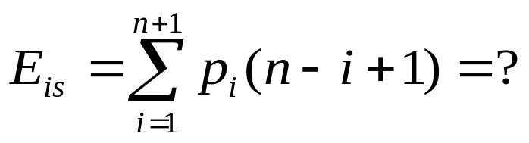
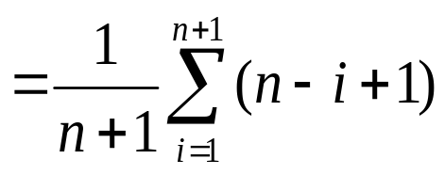
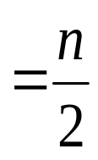
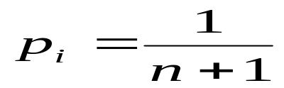
顺序表的时间复杂度分析
（3）顺序表基本运算平均时间复杂度分析：
在长度为n的线性表中插入一个元素，则平均移动元素次数(期望值)：
p_{i}：在第i个位置上作插入的概率。

Slide 36
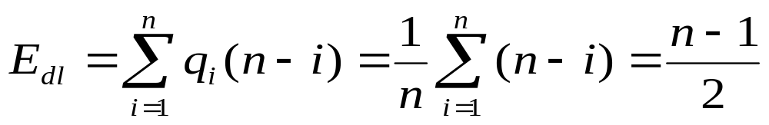
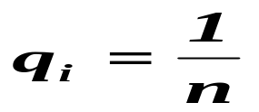
顺序表的时间复杂度分析
（3）顺序表基本运算平均时间复杂度分析：
在长度为n的线性表中删除一个元素，与插入运算相似，则平均移动元素次数(期望值)：
q_{i}：在第i个位置上作删除的概率。

Slide 37
顺序表的总结
（1）顺序存储的优点：
可以随机存取表中任意一个元素；
存储位置可以用公式：B+(i-1)*m 计算；
节约存储空间。
（2）顺序存储的缺点：
对顺序表作插入、删除时需要通过移动大量的数据元素，影响了运行效率。
线性表预先分配空间时，必须按最大空间分配，存储空间得不到充分的利用。

Slide 38
顺序表
随堂练习：
实现线性表中的按值查找运算，按值查找是指在线性表中查找与给定值x相等的数据元素。
算法如下：
int LocationSeqList(SeqList *L, datatype x)
{ int i=0;
while(i<=L.lengh-1 && L->data[i]!= x)
i++;
if (i>L->lengh) return -1;
else return i; // 返回的是存储位置
}

Slide 39
顺序表
思考：
设计一个算法实现将顺序表的所有元素逆置，要求算法的空间复杂度为O(1)。

Slide 40
2.3 线性表的链式表示与实现
计算机科学技术学院 Email: zhaihy01@163.com

Slide 41
本节主要内容
2.3.1 单链表
2.3.2 线性链表的其他变形

Slide 42
2.3.1 线性表的链式表示与实现
—— 单链表
计算机科学技术学院 Email: zhaihy01@163.com

Slide 43
上节回顾
（1）顺序存储的优点：
可以随机存取表中任意一个元素；
存储位置可以用公式：B+(i-1)*m 计算；
节约存储空间。
（2）顺序存储的缺点：
对顺序表作插入、删除时需要通过移动大量的数据元素，影响了运行效率。
线性表预先分配空间时，必须按最大空间分配，存储空间得不到充分的利用。

Slide 44
其链式表示意图如下：
设有一线性表:
(bat，cat，eat，fat，hat，jat，lat，mat)
……
110
……
130
135
……
160
头指针 head 165
170
……
200
205
……
……… | ……
hat | 200
……. | ……
cat | 135
eat | 170
…. | ……
mat | Null
bat | 130
fat | 110
…… | ……
jat | 205
lat | 160
…… | ……
链尾
略
165

Slide 45
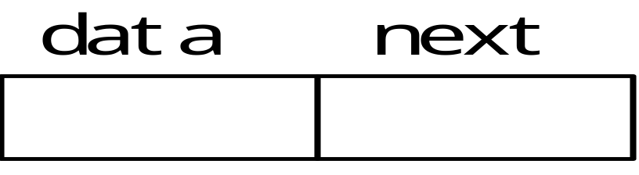
单链表存储结构特点
（1）用一组任意的存储单元存储线性表的数据元素。
（2）单链表的每个结点由一个数据域和一个指针域组成：
结点中存放数据元素信息的域称为数据域；存放其后继地址的域称为指针域。
（3）单链表的存取必须从头指针开始

Slide 46
单链表存储结构特点
线性表 (bat，cat，eat，fat，hat，jat，lat，mat)
head
bat
cat
eat
…
mat ^
线性表 (a₁，a₂，… a_{i-1}，a_{i}，a_{i+1}，…a_{n})
H
a
a
a
∧
1
2
n

Slide 47
单链表存储结构特点
线性表 (bat，cat，eat，fat，hat，jat，lat，mat)
head
bat
cat
eat
…
mat ^
head
bat
cat
eat
…
mat ^
(头结点)

Slide 48
明确几个概念
（1）头指针——指向链表中第一个结点（头结点或无头结点时的开始结点）的指针。
（2）头结点——在开始结点之前附加的一个结点。
（3）首结点（表头结点）——在链表中，存储第一个数据元素（a1）的结点。

Slide 49
单链表结点类型描述
typedef struct node
{
ElemType data; /* data field */
struct node *next; /* link field */
}LNode,*LinkList;
data
*next
head
A
B
C
D
E

Slide 50
单链表结点类型描述
p
例如：
Node *p；
p=new Node； //完成了申请一块 Node 类型的存储单元的操作，并将其地址赋值给变量p。
p所指的结点为*p，*p的类型为Node型，所以该结点的数据域为 (*p).data或p->data，指针域为 (*p).next 或 p->next。
delete (p) 则表示释放 p 所指的结点。
data
*next

Slide 51
单链表基本运算的实现
1. 初始化空的单链表
生成一个新结点作为单链表L的头结点，并设其指针域为空。算法如下：
void InitList_L(Linklist &L)
//构造一个空的单链表L
{ L=new Lnode;
L->next=NULL;
}//InitList_L
L

Slide 52
单链表基本运算的实现
2. 销毁单链表
从单链表L的头结点开始依次释放表中每一个结点所占用的存储空间。
void DestroyList_L(Linklist &L) //释放单链表L所占用的存储空间
{ while(L)
{ p=L;
L=L->next;
delete p; }
}//DestroyList_L

Slide 53
单链表基本运算的实现
3. 尾插法建立单链表
问题描述示意图：
∧
25
∧
25
45
∧
25
45
18
∧
25
45
18
66
∧
25
45
18
66
24
∧

Slide 54
单链表基本运算的实现
3. 尾插法建立单链表
具体步骤如下：
该方法从一个空表开始，读取输入中的一个元素，生成新结点*s，将读取的数据存放到新结点的数据域中，然后将新结点插入到当前链表的表尾上，为此必须增加一个尾指针，使其始终指向当前链表的尾结点。

Slide 55
struct Lnode
{char data;
struct node *next;
} Lnode,*LinkList;
LinkList head, p, s; char ch;
head=(LinkList *)malloc(sizeof(Lnode));
printf("input letters to create a list:\n");
p=head;
while((ch=getchar())!='\n')
{s=(LinkList *)malloc(sizeof(Lnode));
s->data=ch;
p->next=s;
p=s;
}
p->next=NULL;
···············
data
next
B
2000

Slide 56
p
p
head
s
struct Lnode
{char data;
struct node *next;
} Lnode ,*LinkList;
LinkList head, p,s; char ch;
head=(LinkList *)malloc(sizeof(Lnode));
printf("input letters to create a list:\n");
p=head;
while((ch=getchar())!='\n')
{s=(LinkList *)malloc(sizeof(Lnode));
s->data=ch;
p->next=s;
p=s;
}
p->next=NULL;
···············
A
用户输入为：ABC<回车>

Slide 57
p
p
head
s
s
struct Lnode
{char data;
struct node *next;
} Lnode ,*LinkList;
LinkList head, p,s; char ch;
head=(LinkList *)malloc(sizeof(Lnode));
printf("input letters to create a list:\n");
p=head;
while((ch=getchar())!='\n')
{s=(LinkList *)malloc(sizeof(Lnode));
s->data=ch;
p->next=s;
p=s;
}
p->next=NULL;
···············
A
B
用户输入为：ABC<回车>

Slide 58
p
p
head
s
s
struct Lnode
{char data;
struct node *next;
} Lnode ,*LinkList;
LinkList head ,p ,s; char ch;
head=(LinkList *)malloc(sizeof(Lnode));
printf("input letters to create a list:\n");
p=head;
while((ch=getchar())!='\n')
{s=(LinkList *)malloc(sizeof(Lnode));
s->data=ch;
p->next=s;
p=s;
}
p->next=NULL;
···············
A
B
C
NULL
用户输入为：ABC<回车>

Slide 59
单链表基本运算的实现
4. 单链表的插入
head
A
B
C
D
E
X
head
A
B
X
C
D
E

Slide 60
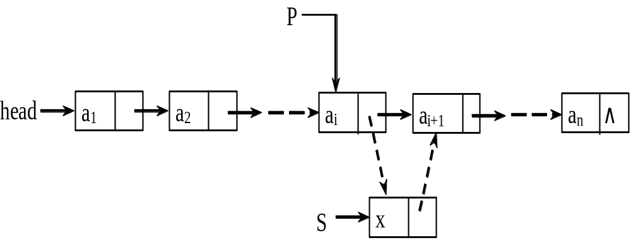
单链表基本运算的实现
4. 单链表的插入
2
1
① s->next=p->next;
② p->next=s;
操作顺序不能交换

Slide 61
单链表基本运算的实现
4. 单链表的插入
算法思路：
1. 找到第i-1个结点（目标位置i）；
2. 申请一个新结点，并赋值；
3. 将新结点插入；
2
1

Slide 62
int ListInsert_L(LinkList &L, int i, ElemType e) {
// 在带头结点的单链线性表L的第i个元素之前插入元素e
p = L; int j = 0;
while (p && j < i-1) //寻找第i-1个结点
{ p = p->next; ++j; }
if (!p || j > i-1) return ERROR;
s=new Lnode; // 生成新结点
s->data=e;
s->next = p->next；
p->next=s;
return OK;
}// LinstInsert_L

Slide 63
单链表基本运算的实现
4. 单链表的插入
2
1

Slide 64
单链表基本运算的实现
4. 单链表的插入练习：
在一个单链表中的p所指向结点之前插入一个指针s所指的新结点时，可执行如下操作：
（1）s->next =（ ）；
（2）p->next=s;
（3）t= p->data;
（4）p->data=（ ）；
（5）s->data=（ ）；
p
head
x
s

Slide 65
单链表基本运算的实现
5. 单链表的删除：
head
A
B
C
D
E
head
A
B
D
E

Slide 66
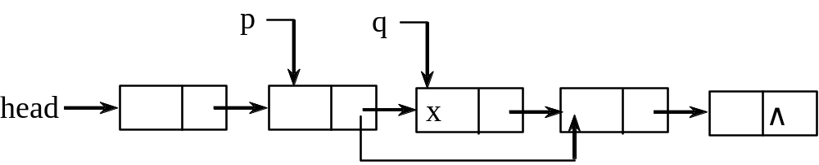
单链表基本运算的实现
5. 单链表的删除：
通过示意图可见，要实现对结点*q的删除，首先要找到*q的前驱结点*p，然后完成指针的操作即可。指针的操作由下列语句实现：
p->next=q->next;
delete (q);

Slide 67
单链表基本运算的实现
5. 单链表的删除：
算法思路：
1. 如果链表为空，则不能进行删除操作；
2. 查找待删除结点，得到其前趋结点；
3. 将待删除结点从链表中删除。

Slide 68
int ListDelete_L(LinkList &L, int i, ElemType &e) {
//在带头结点的单链线性表L中，删除第i个元素，并由e返回其值
p = L; int j = 0;
while (p->next && j < i-1) // 寻找第i-1个结点
{p = p->next; ++j; }
if (!(p->next) || j > i-1) return ERROR; // 位置不合理
q = p->next;
e = q->data;
p->next = q->next; // 删除并释放结点
delete q;
return OK;
} // ListDelete_L

Slide 69
2.3.2 线性表的链式表示与实现
—— 线性链表的其他变形
计算机科学技术学院 Email: zhaihy01@163.com

Slide 70
循环链表
1. 定义及特点：
将线性单链表中最后一个结点的指针域指向头结点，整个链表头尾结点相连形成一个环就构成了单循环链表。
H
a₁
…
a_{n}

Slide 71
循环链表
2. 循环链表上的操作：
循环链表上的操作和非循环链表上的操作基本相同，差别在于算法中循环条件不是判断指针是否为空
（P->NEXT==NULL），而是判断指针是否为头指针： P->NEXT==head;
H

Slide 72
循环链表
3. 在循环链表中尾指针的运用：
线性链表只能从头结点开始遍历整个链表，而对于单循环链表则可以从表中任意结点开始遍历整个链表，不仅如此，有时对链表常做的操作是在表尾、表头进行，此时可以改变一下链表的标识方法，不用头指针而用一个指向尾结点的指针T来标识，可以使得操作效率得以提高。当知道其尾指针T后，其另一端的头指针是T->next->next（带头结点的表），仅改变两个指针值即可，其运算时间复杂度为O(1)。

Slide 73
循环链表
3. 在循环链表中尾指针的运用：
例如：对两个单循环链表H1 、H2的连接操作，是将H2的第一个数据结点接到H1的尾结点，如用头指针标识，则需要找到第一个链表的尾结点，其时间复杂性为O(n)，而链表若用尾指针T1 、T2来标识，则时间性能为O(1)。
p
T₁
T₂
a1
…
an
b1
…
bn
×
×

Slide 74
循环链表
3. 在循环链表中尾指针的运用：
操作如下：
p= T1 –>next; //保存T1 的头结点指针
T1->next=T2->next->next; // 头尾连接
free(T2->next); // 释放第二个表的头结点
T2->next=p; // 组成循环链表
p
T₁
T₂
a1
…
an
b1
…
bn
×
×

Slide 75
循环链表
4. 用循环链表求解约瑟夫问题：
约瑟夫问题的提法
n 个人围成一个圆圈，首先第 1 个人从 1 开始一个人一个人顺时针报数, 报到第 m 个人，令其出列。然后再从下一 个人开始，从 1 顺时针报数，报到第 m 个人，再令其出列，…，如此下去, 直到圆圈中只剩一个人为止。此人即为优胜者。

Slide 76

循环链表
例如 n = 8 m = 3
4.用循环链表求解约瑟夫问题：

Slide 77
循环链表
4.用循环链表求解约瑟夫问题：
部分算法：
for ( int i = 0; i < n-1; i++ ) { //执行n-1次
for ( int j = 1; j < m; j++ ) //数m-1个人
{pre=p; p=p->next;}
cout << “出列的人是” << p->data<< endl; //输出
pre->next=p->next; delete p; //删去
p=pre->next;
}

Slide 78
双向链表
1. 单向链表的缺点：
单向链表只能顺指针往后寻找其它结点。若要寻找结点的前驱，则需要从表头指针出发。克服上述缺点可以采用双向链表。

Slide 79
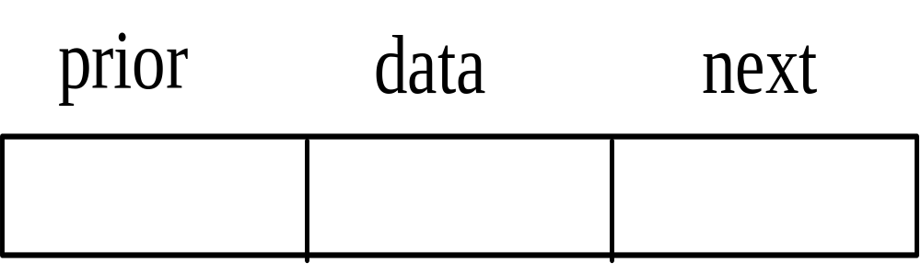
双向链表
2. 双向链表的定义和表示：
双向链表由一个数据域和两个指针域组成。
结点的结构如图所示：
head
...
a₁
a₂
a_{n}
...

Slide 80
双向链表
3. 双向链表类型的描述：
data
*prior
*next
typedef struct dunode
{
ElemType data; /* data field*/
struct dunode *prior, *next;
/* link field */
}DuLNode,*DuLinkList;
head
...
a₁
a₂
a_{n}
...

Slide 81
双向链表
4. 双向链表的基本运算：
(1)插入结点：
在p指针所指的结点后插入一个结点q，只需要修改p , q结点的prior和next域即可。
p
插入前
a
b
c
待插入的结点: q
x

Slide 82
双向链表
4. 双向链表的基本运算：
(1)插入结点：
① p结点作为q结点的前驱:q->prior=p；
② p结点的后继作为q结点的后继:q ->next=p->next；
③ q结点作为p结点的后继结点的前驱结点:p->next->prior=q
④ q结点作为p结点的后继:p->next=q； (p的后继指向新结点q)
p
a
b
c
④
①
③
②
q
x

Slide 83
双向链表
4. 双向链表的基本运算：
(2)删除结点：
删除P指针所指结点，只需修改P指针的前驱和后继结点的next，prior域即可。
p
删除前
a
b
c

Slide 84
双向链表
4. 双向链表的基本运算：
p
①
(2)删除结点：
a
b
c
②
① p的后继结点作为p结点前驱结点的后继
p->prior->next = p->next；
② p的前驱结点作为p结点后继结点的前驱
p->next->prior= p->prior；
delete p；

Slide 85
静态链表
如果为数组中每一个元素附加一个链接指针，就形成了静态链表结构。它允许不改变各元素的物理位置，只要重新链接就能够改变那些元素的逻辑顺序。由于它是利用数组定义的，在整个运算过程中存储空间的大小不会变化，因此称之为静态数组。

Slide 86
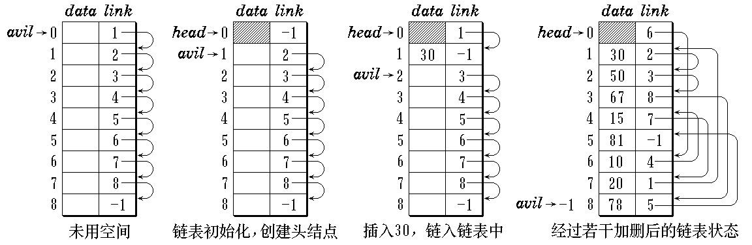
静态链表

Slide 87
小结
（1）线性表是一种最简单的数据结构，数据元素之间存在着一对一的关系。其存储方法通常采用顺序存储和链式存储。
（2）线性表的顺序存储最大优点是可以随机存取，且存储空间比较节约，而缺点是表的扩充困难，插入、删除要做大量的元素移动。

Slide 88
小结
（3）线性表的链式存储是通过结点之间的链接而得到的。根据链接方式又可以分为：单链表、双链表和循环链表等。
（4）单链表有一个数据域（data）和一个指针域（next）组成，数据域用来存放结点的信息；指针域指出表中下一个结点的地址。在单链表中，只能从某个结点出发找它的后继结点。单链表最大的优点是表的扩充容易、插入和删除操作方便，而缺点是存储空间比较浪费。

Slide 89
小结
（5）双链表有一个数据域（data）和两个指针域（prior和next）组成，它的优点是既能找到结点的前趋，又能找到结点的后继。
（6）循环链表使最后一个结点的指针指向头结点（或开始结点）的地址，形成一个首尾链接的环。利用循环链表将使某些运算比单链表更方便。

Slide 90
练1
假定建立了以下链表结构，指针p、q分别指向如图所示的结点，则以下可以将q所指结点从链表中删除并释放该结点的语句组是
A) free(q); p->next=q->next;
B) (*p).next=(*q).next; free(q);
C) q=(*q).next; (*p).next=q; free(q);
D) q=q->next;p->next=q;p=p->next; free(p);
B
date next
8
4
3
head
p
q

Slide 91
练2
若已建立如下图所示的单向链表结构,在该链表结构中，指针p、s分别指向图中所示结点，则不能将s所指的结点插入到链表末尾仍构成单向链表的语句组是
A) p =p->next; s->next=p; p->next=s;
B) p =p->next; s->next=p->next; p->next=s;
C) s->next=NULL; p=p->next; p->next=s;
D) p=(*p).next; (*s).next=(*p).next; (*p).next=s;
A
date next
p
head
E
F \0
s
G

Slide 92
练3
在一个双向链表中，在*p结点之前插入*q结点的操作是
A) p->prior=q; q->next=p; p->prior->next=q;
q->prior=p->prior;
B) q->prior=p->prior; p->prior->next=q;
q->next=p; p->prior=q->next;
C) q->next=p; p->next=q; p->prior->next=q;
q->next=p;
D) p->prior->next=q; q->next=p;
q->prior=p->prior; p->prior=q;
D

Slide 93
练4
A
在长度为n（n>1）的____上，删除第一个元素，其算法的时间复杂度为O(n)。
A) 只有首结点指针h的不带头结点的循环单链表
B) 只有尾结点指针r的不带头结点的循环单链表
C) 只有尾结点指针r的带头结点的循环单链表
D)只有头结点h的循环单链表

Slide 94
2.4 单链表的应用
—— 多项式及其运算
计算机科学技术学院 Email: zhaihy01@163.com

Slide 95
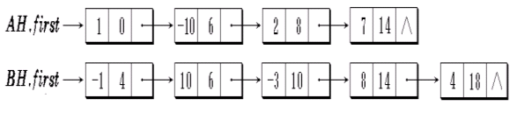

问题描述
AH = 1 - 10x⁶ + 2x⁸ +7x¹⁴
BH = - x⁴ + 10x⁶ - 3x¹⁰ + 8x¹⁴ +4x¹⁸

Slide 96

结点结构
在多项式的链表表示中每个结点增加了一个数据成员link，作为链接指针。
优点：
多项式的项数可以动态地增长，不存在存储溢出问题。 插入、删除方便，不移动元素。

Slide 97
自主设计实验：多项式求和
1．实验目的
（1）掌握线性表的顺序存储结构和链式存储结构。
（2）掌握线性表插入、删除等基本运算。
（3）掌握线性表的典型应用——多项式求和。

Slide 98
自主设计实验：多项式求和
2．实验内容
（1）顺序存储结构的实现。
例如，已知：f(x)= 8x⁶+5x⁵-10x⁴+32x²-x+10，
g(x)=7x⁵+10x⁴+20x³-10x²+x，
结果：f(x)+g(x)=8x⁶+12x⁵+20x³+22x²+10。

Slide 99
自主设计实验：多项式求和
顺序表数据类型定义如下：
#define MAXLEN 100
typedef struct
{ int data[MAXLEN];
int last;
} SeqList;

Slide 100
自主设计实验：多项式求和
（2）链式存储结构的实现。
例如，已知：f(x)=100x¹⁰⁰+5x⁵⁰30x¹⁰+10，
g(x)=150x⁹⁰5x⁵⁰+40x²⁰+20x¹⁰+3x，
结果：
f(x)+g(x)=100x¹⁰⁰+150x⁹⁰+40x²⁰10x¹⁰+3x+10。
（3）编程实现多项式求和的运算。

Slide 101
自主设计实验：多项式求和
3．实验要求
（1）利用C（或C++）语言完成算法设计和程序设计。
（2）上机调试通过实验程序。
（3）输入数据，检验程序运行结果。
（4）给出具体的算法分析，包括时间复杂度和空间复杂度等。
（5）撰写实验报告。

